Slide 1
T2/T2S Consolidation –
MWR 28-31 Μαρτίου 2022
Αθήνα, 23/03/2022
Κατερίνα Λαδικού, Προϊσταμένη Υπηρεσίας Διαχείρισης Συστήματος

Slide 2
MWR Μαρτίου 2022
UT Migration Weekend Rehearsal 28-31 Μαρτίου 2022
Κύρια σημεία προς δοκιμή
Μετάπτωση των υπολοίπων του TARGET2-CUST (ICM) στους CLM λογαριασμούς του UTEST
Μετάπτωση των PHA λογαριασμών στους MCA του UTEST
Επαλήθευση της ορθής λειτουργίας του Migration of Balances Tool
Επικύρωση των δραστηριοτήτων μετάπτωσης όπως περιγράφονται στο Migration Weekend Playbook
Προσδιορισμός της διάρκειας των δραστηριοτήτων για τη δημιουργία πιο αξιόπιστων Migration Weekend Playbooks

Slide 3
MWR Μαρτίου 2022
UT Migration Weekend Rehearsal 28-31 Μαρτίου 2022
Γενικές πληροφορίες
Θα καταγραφούν τα υπόλοιπα του TARGET2-CUST EOD 28/03.
Οι ακόλουθες εργάσιμες ημέρες θα οριστούν ως closing dates στο UTEST:
  CLM: 29 και 30 Μαρτίου
  RTGS: 28, 29 και 30 Μαρτίου
    Δεν θα είναι δυνατές δοκιμές για τις παραπάνω ημερομηνίες και η πρόσβαση στο σύστημα θα είναι περιορισμένη
  Μετά το EOD της 25 Μαρτίου, οι 4CB θα μηδενίσουν τα υπόλοιπα στο UTEST.
  Δεν θα συνδεθούν ακόμα τα T2S/TIPS με το Τ2. Είναι προγραμματισμένο για τον Ιούλιο 2022.

Slide 4
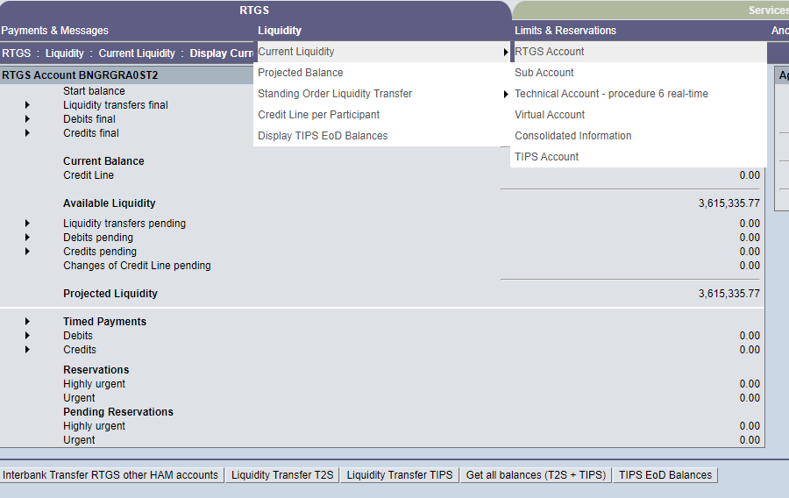
MWR Μαρτίου 2022
UT Migration Weekend Rehearsal 28-31 Μαρτίου 2022

Slide 5
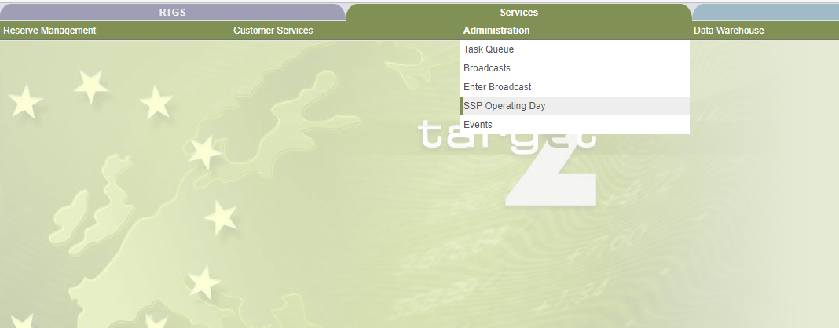
MWR Μαρτίου 2022
UT Migration Weekend Rehearsal 28-31 Μαρτίου 2022

Slide 6
MWR Μαρτίου 2022
UT Migration Weekend Rehearsal 28-31 Μαρτίου 2022
  Οι δραστηριότητες για τις ΚΤ ξεκινούν 28/3 και για τους υπόλοιπους συμμετέχοντες (T2P) 31/3
Ημέρα | Ημερομηνία UT MWR | Business Day | Δραστηριότητα | Προσομοίωση ημέρας / ημερομηνίας παραγωγής
Δευτέρα | 28/03 | 28/03 | EoD TARGET2-CUST Balances 28/3 | Παρασκευή 18/11
Τρίτη | 29/03 | 28/03 και μετά 31/03 | Αλλαγή Business Day από 28/03 σε 31/03 | Παρασκευή 18/11
Τετάρτη | 30/03 | 31/03 | Δραστηριότητες ΚΤ | Σάββατο 19/11
Πέμπτη | 31/03 | 31/03 | Δραστηριότητες T2P | Σάββατο 19/11

Slide 7
MWR Μαρτίου 2022
UT Migration Weekend Rehearsal 28-31 Μαρτίου 2022 – Δραστηριότητες T2Ps
Σύμφωνα με το αρχείο Migration Weekend Playbook UT - MWR - March 2022.xlsx
    Οι ώρες είναι CET
Activity Code | T2 Actor | Activity Name | Duration | Start Date Time | Finish Date Time
T2.MW.T2P.BAL.REC | GR-T2Ps | T2P balance reconciliation | 90 mins | 31 March 2022 08:20 | 31 March 2022 09:50
T2.MW.T2P.SO.REC | GR-T2Ps | T2P standing orders reconciliation | 90 mins | 31 March 2022 08:20 | 31 March 2022 09:50
T2.MW.T2P.LT | GR-T2Ps | T2P liquidity transfers | 60 mins | 31 March 2022 09:50 | 31 March 2022 10:50

Slide 8
MWR Μαρτίου 2022
UT Migration Weekend Rehearsal 28-31 Μαρτίου 2022 – Περιγραφή δραστηριοτήτων T2Ps
T2.MW.T2P.BAL.REC
T2P balance reconciliation
Οι συμμετέχοντες θα ενημερωθούν από την ΤτΕ να επιβεβαιώσουν ότι το υπόλοιπο στον MCA αντικατοπτρίζει το υπόλοιπο κλεισίματος της τελευταίας εργάσιμης ημέρας του TARGET2 και πιθανά Marginal Lending/Overnight Deposit που είχαν οριστεί. Σε περίπτωση εντοπισμού λάθους, γίνεται άμεσα αναφορά στην ΚΤ.

Slide 9
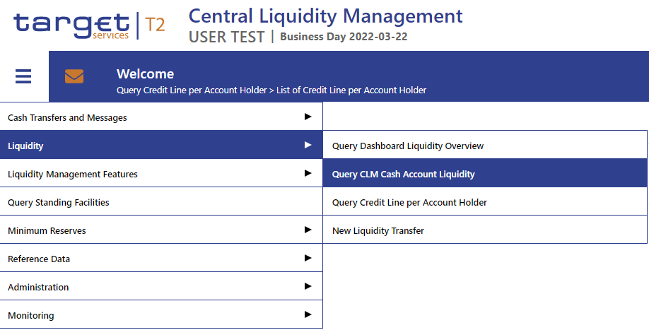
MWR Μαρτίου 2022
UT Migration Weekend Rehearsal 28-31 Μαρτίου 2022 – Περιγραφή δραστηριοτήτων T2Ps

Slide 10
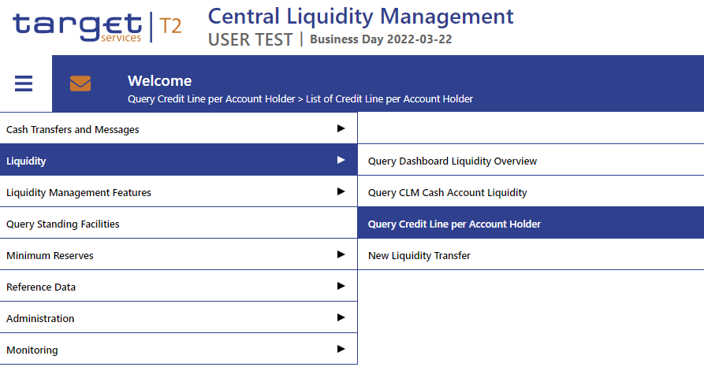
MWR Μαρτίου 2022
UT Migration Weekend Rehearsal 28-31 Μαρτίου 2022 – Περιγραφή δραστηριοτήτων T2Ps

Slide 11
MWR Μαρτίου 2022
UT Migration Weekend Rehearsal 28-31 Μαρτίου 2022 – Περιγραφή δραστηριοτήτων T2Ps
T2.MW.T2P.SO.REC
T2P standing orders reconciliation (προαιρετική)
Οι συμμετέχοντες θα επαληθεύσουν ότι οι πάγιες εντολές (που καταχωρήθηκαν στο Pre-Migration) εκτελέστηκαν με επιτυχία. Εάν οι πάγιες εντολές έχουν εκτελεστεί επιτυχώς, τότε ο συμμετέχων χρήστης του Τ2 θα επαληθεύσει ότι ο χρεωστικός λογαριασμός έχει χρεωθεί σωστά και ότι ο πιστωτικός λογαριασμός έχει πιστωθεί σωστά (κατά περίπτωση). Η δραστηριότητα αυτή εξαρτάται, δηλαδή απαιτείται μόνο εάν ο συμμετέχων στο Τ2 έχει πάγιες εντολές. Σε περίπτωση εντοπισμού λάθους, γίνεται άμεσα αναφορά στην ΚΤ.

Slide 12
MWR Μαρτίου 2022
UT Migration Weekend Rehearsal 28-31 Μαρτίου 2022 – Περιγραφή δραστηριοτήτων T2Ps
T2.MW.T2P.LT
T2P liquidity transfers (προαιρετική)
Οι συμμετέχοντες μπορούν να ξεκινήσουν άμεσες μεταφορές ρευστότητας από τους λογαριασμούς CLM ή RTGS (DCAs σε T2S και TIPS δεν μπορούν να χρησιμοποιηθούν καθώς οι υπηρεσίες αυτές δεν είναι ακόμη συνδεδεμένες)

Slide 13
210 6799 776
210 320 2628
Ευχαριστούμε!
TargetServices@bankofgreece.gr
Χαλάνδρι, Μεσογείων 341, Γραφείο 25

